Slide 1
Programma di formazione: moduli
Eco-design e nuovi processi di produzione
Nuovi materiali e materiali bio
Coinvolgimento dei cittadini e dei consumatori
Gestione e valorizzazione dei residui

Slide 2
Plastica raccolta differenziata:
situazione attuale in Europa

Slide 3
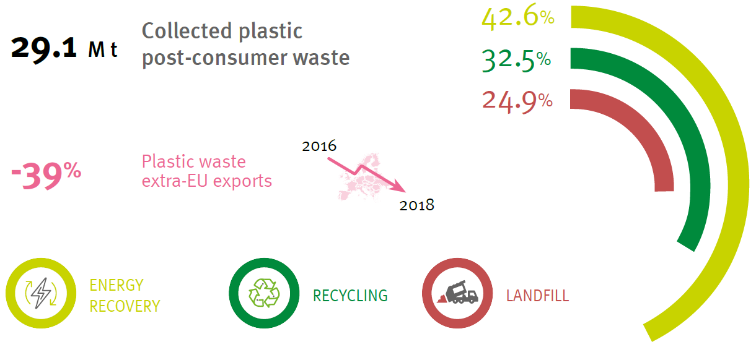
Situazione attuale nell'UE
PLASTICA POST-CONSUMO TRATTAMENTO DEI RIFIUTI
Fonte:PlasticsEurope
Nel 2018, 29,1 milioni tonnellate di rifiuti di plastica sono stati raccolti nel EU28+NA/CH in ordine di essere curato. Le esportazioni di rifiuti di plastica al di fuori dell’UE sono diminuite del 39% dal 2016 al 2018.

Slide 4
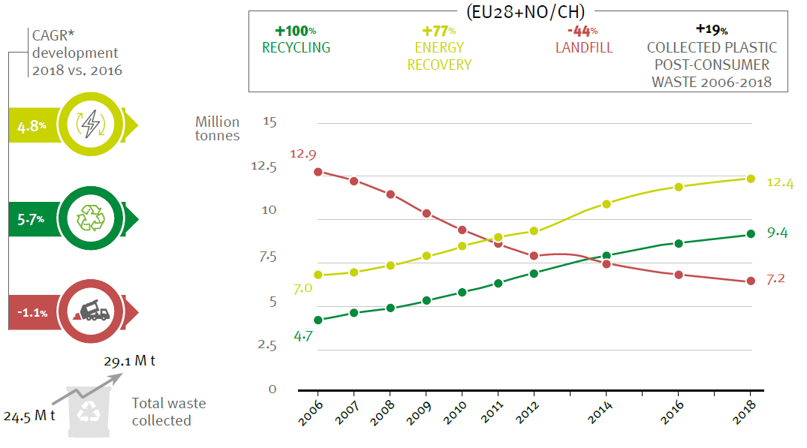
Attuale situazione nell'UE
PLASTICA POST-CONSUMO TRATTAMENTO DEI RIFIUTI
Dal 2006, i totale rifiuti di plastica inviati a raccolta differenziata è raddoppiato. Tuttavia, nel 2018 il 25% dei rifiuti di plastica post-consumo è stato ancora inviato in discarica.
Il riciclaggio può avvenire all'interno e all'esterno dell'UE)
Fonte:PlasticsEurope
* Composto Annuale Crescita Il tasso è il tasso di crescita medio annuo
in un determinato periodo di tempo

Slide 5
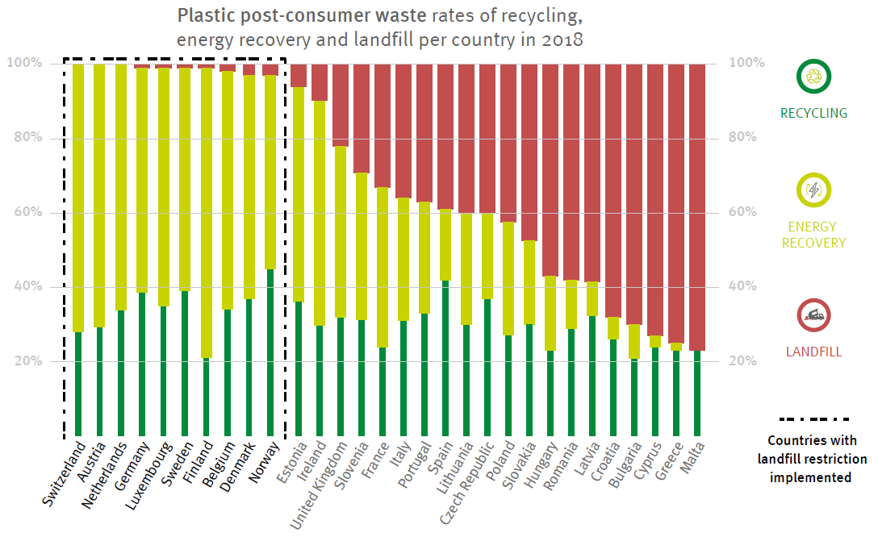
Attuale situazione nell'UE
PLASTICA POST-CONSUMO TRATTAMENTO DEI RIFIUTI
I paesi con restrizioni alle discariche di rifiuti riciclabili e recuperabili hanno, in media, più alto tassi di riciclaggio dei rifiuti di plastica post-consumo.
Fonte:PlasticsEurope

Slide 6
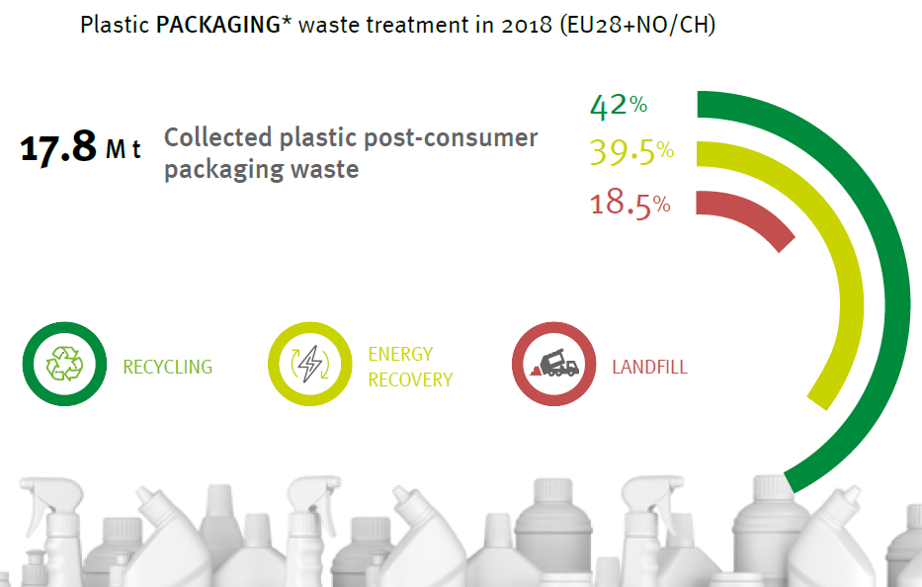
Attuale situazione nell'UE
PLASTICA CONFEZIONE TRATTAMENTO RIFIUTI POST-CONSUMO
Nel 2018 sono stati raccolti 17,8 milioni di tonnellate di rifiuti di imballaggio post-consumo in plastica per essere trattati.
Fonte:PlasticsEurope

Slide 7
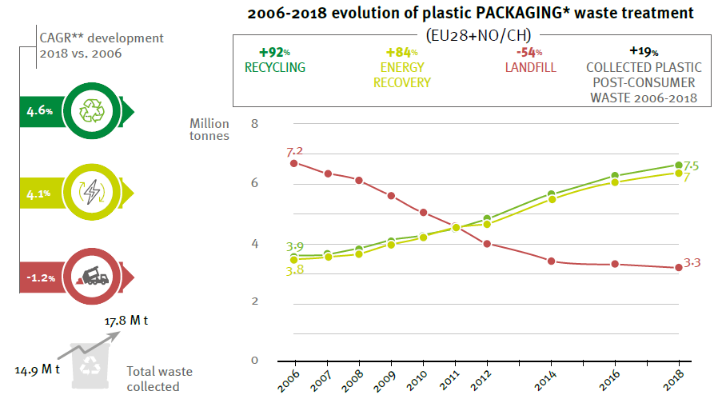
Attuale situazione nell'UE
PLASTICA CONFEZIONE TRATTAMENTO RIFIUTI POST-CONSUMO
Nel 2018 sono stati raccolti 17,8 milioni di tonnellate di rifiuti di imballaggio post-consumo in plastica per essere trattati.
Fonte:PlasticsEurope

Slide 8
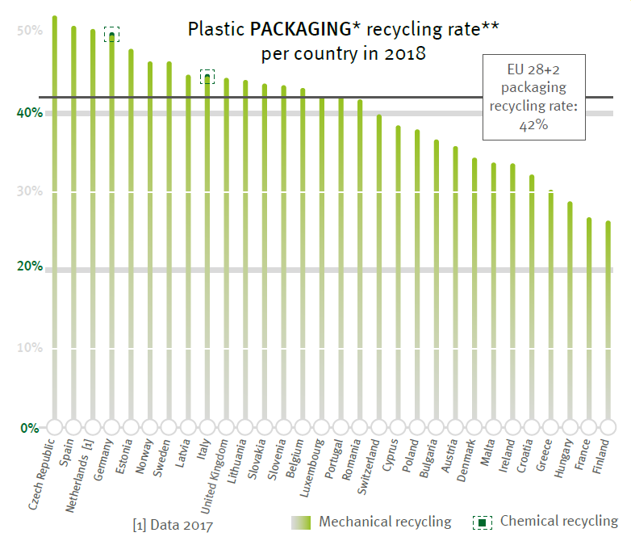
Attuale situazione nell'UE
PLASTICA CONFEZIONE TRATTAMENTO RIFIUTI POST-CONSUMO
Tassi di riciclaggio della plastica gamma rifiuti di imballaggio in Europatra il 26% e il 52%.
Questa vasta gamma può essere spiegata dalle differenze nei sistemi di raccolta, nelle infrastrutture disponibili e nel comportamento dei consumatori.
In media, il riciclo del 42% degli imballaggi in plastica rappresenta un incremento di 1,2 punti rispetto al 2016, in particolare grazie al miglioramento della raccolta dei rifiuti.
La nuova direttiva (UE) 2018/852 sugli imballaggi e i rifiuti di imballaggio fissa obiettivi di riciclaggio più elevati per materiale (50% per gli imballaggi in plastica entro il 2025 e 55% entro il 2030), insieme a un nuovo metodo di calcolo delle prestazioni di riciclaggio.

Slide 9
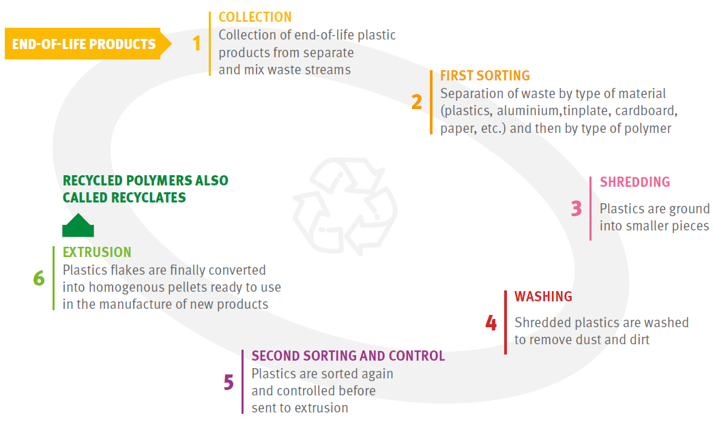
Plastica davvero riciclata nell'UE
Nel 2019, quasi 5 milioni di tonnellate di riciclati di plastica sono stati prodotti negli impianti di riciclaggio europei.

Slide 10
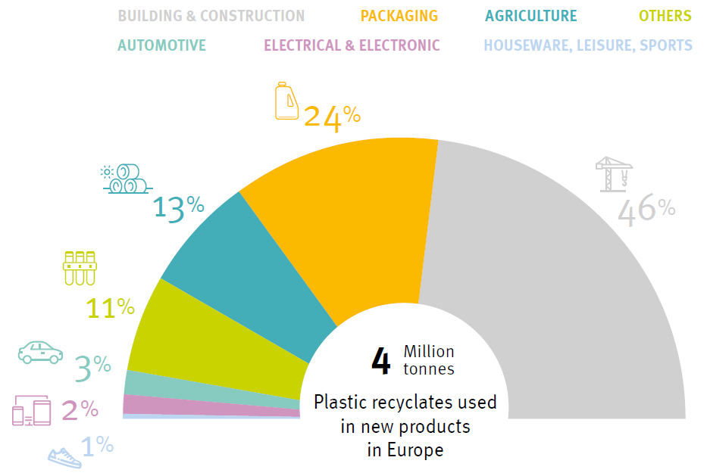
Plastica davvero riciclata Unione Europea
Nel 2018, dai 5 milioni di tonnellate di plastica riciclata prodotte in Europa, l'80% è rientrato nell'economia europea per fabbricare nuovi prodotti. Il resto è stato esportato al di fuori dell'Europa per rientrare in altre regioni delle economie mondiali.
Fonte:PlasticsEurope

Slide 11
Copyright: CC BY-NC-SA 4.0: https://creativecommons.org/licenses/by-nc-sa/4.0/
Con questa licenza, sei libero di condividere la copia e ridistribuire il materiale in qualsiasi mezzo o formato. Puoi anche adattare remix, trasformare e costruire sul materiale.
Tuttaviasolo alle seguenti condizioni:
Attribuzione —è necessario fornire un credito appropriato, fornire un collegamento alla licenza e indicare se sono state apportate modifiche. Puoi farlo in qualsiasi modo ragionevole, ma non in alcun modo che suggerisca illicenziante
approvatu o il tuo uso.
Non commerciale— non puoi utilizzare il materiale per scopi commerciali.
Condividere allo stesso modo—se remixi, trasformi o costruisci il materiale, devi distribuire i tuoi contributi con la stessa licenza dell'originale.
Nessuna restrizione aggiuntiva —non puoi applicare termini legali o misure tecnologiche che limitino legalmente gli altri a fare qualsiasi cosa consentita dalla licenza.

